Slide 1
Cum să duci proiectul de inovare la nivelul următor
ShARON TIGER TECHS, NOT THE DROIDS YOU ARE LOOKING FOR, LEGO LEgion

Slide 2
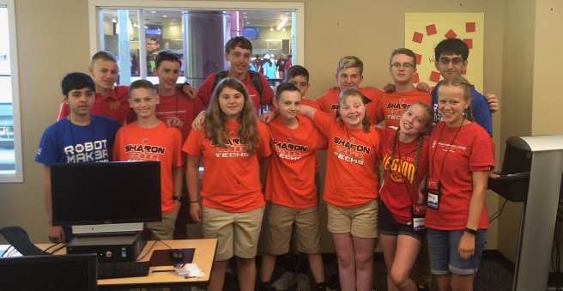
Despre autori
Sharon Tiger Techs (2019), LEGO Legion (2018), Not the Droids You Are Looking For (2016) – Toți cei 3 autori sunt în top 20 echipe de la Global Innovation Award
Sfaturile împărtășite în acest document au ajutat aceste echipe să-și ducă proiectele la nivelul următor la Global Innovation Award (care a existat până în 2022)

Slide 3
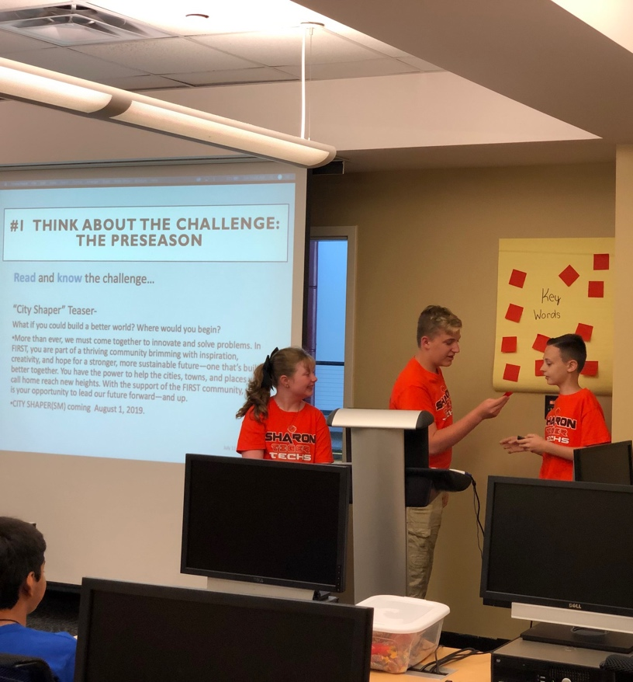
Dați un start în avans în OFF-SEASON
Cuvinte cheie pot fi luate din textul rezumat din teaser sau din teaser video care vă pot ghida pentru excursii în presezon și dicuții cu experții pentru sezon.
Gândiți-vă…cu cine poți vorbi? Unde puteți merge în vizită?
Așa veți obține multe resurse și contacte pentru echipă după ce e lansat sezonul.
În plus, gîndiți-vă să vă prezentați proiectul în fața experților pentru a primi ,un feedback mai târziu în sezon.

Slide 4
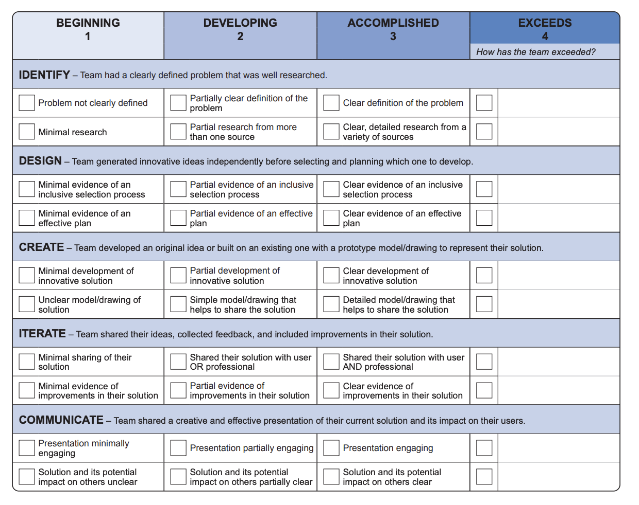
Comunică conținutul în cele 5 minute
Este foarte important să comunicați toate informațiile cheie în cele 5 minute de prezentare, în așa fel încât jurații să poată ușor marca rubricile din grila de punctaj.
5 minutes incluzând timpul de pregătire, așa că pregatiți-vă punerea în scenă rapid ca să aveți timp mai mult la prezentare.

Slide 5
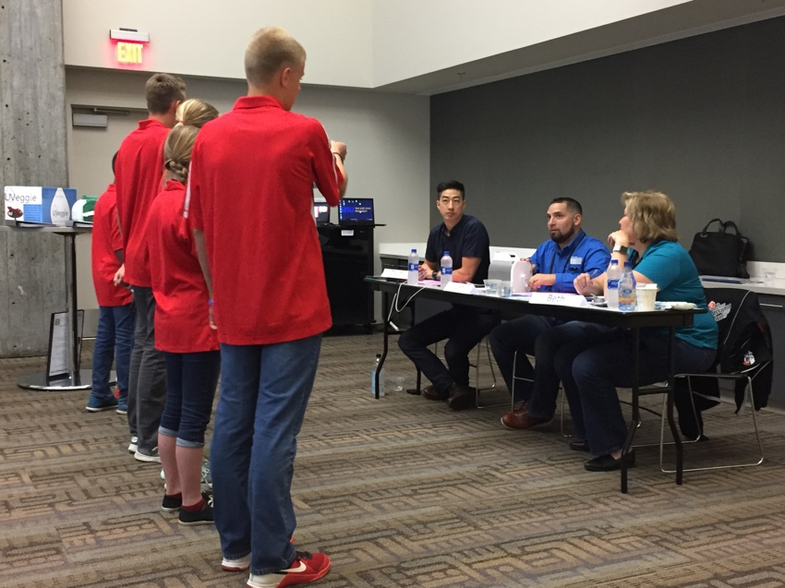
Să aveți tot timpul mai mult de spus la Q&A
Un proiect bun va avea întotdeauna mai multe informații de transmis decât puteți voi prezenta în 5 minute.
Gîndiți-vă ce informații suplimentare puteți să mai adăugați.
În timpul Q&A, veți avea șansa să împărtășiți informații suplimentare.
La sfârșitul Q&A, profitați de străngerea de mână cu jurații pentru a scoate în evidență proiectul.

Slide 6
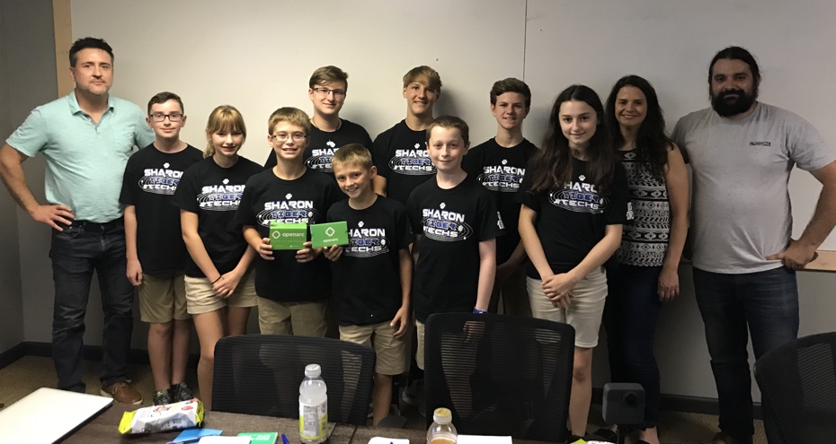
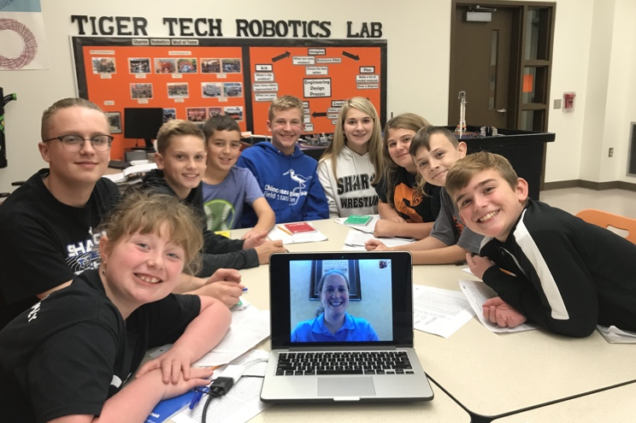
Fă experții să conteze – nu doar părinții
Căutările pe Internet în sine ajung foarte departe - utilizează internetul pentru a găsi experți! Nu vă fie frică să întrebați de un telefon sau un videocall. Veți fi surprinși să vedeți cum mulți experți doresc să ajute grupuri de elevi.
Întreabă în jur în rețeaua voastră de contacte. Uneori un prieten al unui prieten e tot ceea ce aveți nevoie.
Gândește ,,outside the box’’. Chiar dacă invenția ta este creată pentru a fi utilizată de astronauți, cel mai bun feedback poate totuși să vină de la doctori, de la alți oamenii de știință, de la colegi, de la profesori sau producători.

Slide 7
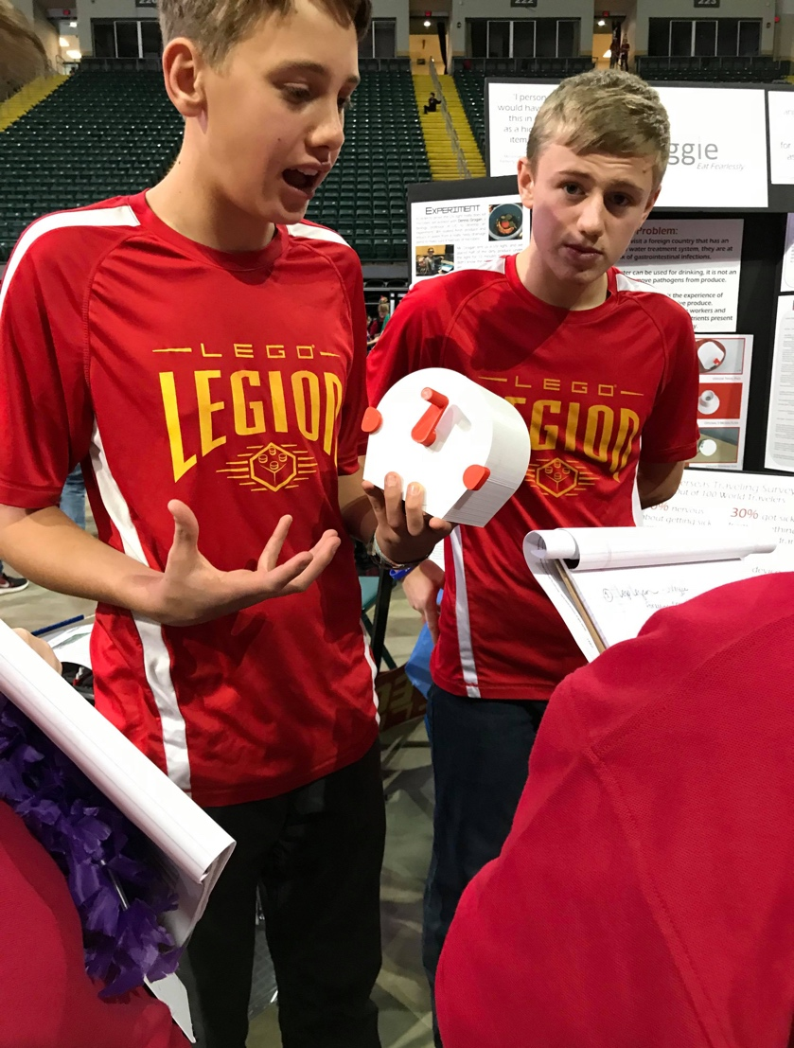
Împărtășește proiectul cu cei cărora le pasă
Unele din cele mai bune feedback-uri LEGO Legion’s au venit de la un fabricant de ustensile de bucătărie numit OXO. Deși design-ul avea multe aspecte tehnologice în plus, partea de design a produsului era chiar pe tipicul OXO.
Cu cât mai puternică e legătura invenției tale cu experții dintr-o anumită nișă este cu atât acestea sunt mai de ajutor sau mai dispuși să ajute.
Utilizează ideile lor, ca și pe cele ale voastre. Ei cunosc piața sau tehnologia, dar voi cunoașteți proiectul vostru specific mai bine decât oricine altcineva.

Slide 8
Să fie inovativ
Soluția trebuie să fie inovativă. Aceasta înseamnă că trebuie să îndeplinească unul sau mai multe criterii din cele de mai jos:
Să îmbunătățească soluții deja existente;
Să dezvolte o noua aplicație a unei idei existente;
Să rezolve o problemă într-un mod nou.
Soluția/Aplicația originală trebuie să demonstreze valoare adăugată.
Soluția voastră, nu trebuie să fie un prototip perfect funcțional; cu toate acestea , un prototip parțial sau desene detaliate ajută să transmită informații despre proiectul vostru juraților.
În timpul prezentării, comunică faptul că produsul vostru este inovativ prin comparația și demonstrația că merge mai bine ca alte produse care sunt pe piață.

Slide 9
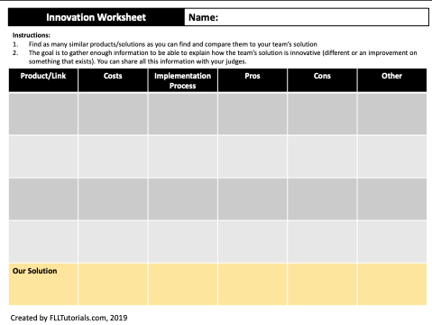
Grafic de comparație
Aici este un exemplu de grafic de comparație utilizată de Droids pentru a transmite cum soluția lor e diferită.
Poți descărca o copie de aici: http://flltutorials.com/Worksheets.html

Slide 10
Discuții
Urmăriți video-urile de prezentare a proiectelor echipelor care au participat la turneul internațional
LEGO Legion – INTO ORBIT - https://youtu.be/Xl2fL5iaD6A
LEGO Legion World Festival – Hydro Dynamics - https://youtu.be/JUowcfW5oRg
Is LOST – World Class - https://www.youtube.com/watch?v=VJ3cs9W83Ug
Caught in a Brainstorm - World Class - https://youtu.be/9bskcvE9JkU
Ce puteți învăța din aceste prezentări?
De ce au reușit?
Cxâți elevi au fost implicați?
Au fost capabili să bifeze toate categoriile din grila de punctaj?
Au fost creativi?
Ce a făcut ca prezentarea lor să fie diferită?

Slide 11
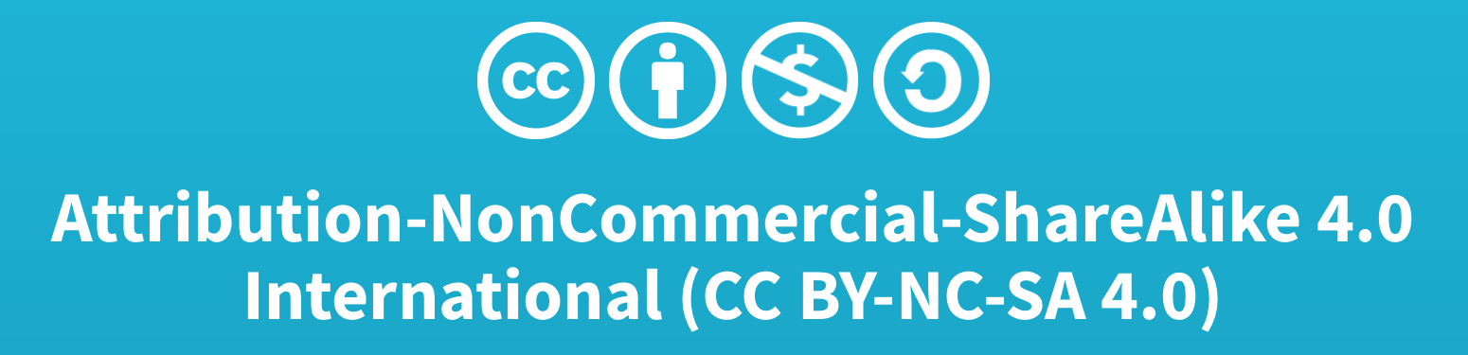
Credits
Această lecție a fost scrisă de by Tiger Techs, LEGO Legion and Not the Droids You Are Looking For.
Mai multe lecții despre FIRST LEGO League sunt disponibile pe www.flltutorials.com
Această lecție a fost tradusă în limba romană de echipa FTC Rosophia #21455

